Slide 1
Dine personopplysninger er gull verdt
Nye personvernregler og sikkerhet i sosiale medier
Nasjonal sikkerhetsmåned
Notes:
I 2018 får Norge nye personvernregler. Innbyggerne får nye og styrkede rettigheter. Alle virksomheter som behandler personopplysninger om egne ansatte, kunder, brukere eller andre, må følge de nye reglene. Er vi forberedt? Vet vi hva dette vil bety for oss som ansatte eller privatpersoner? Hvilket forhold har vi til våre egne personopplysninger? De fleste er av den oppfatning at de har lite å skjule, men det er likevel en del informasjon som vi gjerne vil ha for oss selv. Hvor sårbare blir vi når vi surfer på nettet eller deler innhold på sosiale medier? Det vi sier og gjør på sosiale medier i fritiden kan også få konsekvenser på jobb.

Slide 2
Sikkerhet i sosiale medier
Nasjonal sikkerhetsmåned
Notes:
Sosiale medier er en del av hverdagen i veldig mye av det vi gjør. Vi leser nyheter, snakker med venner og kjente, deler ting, og forteller om hverdagen vår. Også virksomheter tar i bruk sosiale medier i stor grad, for å holde seg aktuelle og være tilgjengelig for målgruppen sin.
Så når sosiale medier er en såpass viktig del av livet vårt, burde vi selvfølgelig sørge for sikkerheten der også. Akkurat som legitime aktører, forsøker også svindlere og kriminelle å nå ut til folk gjennom sosiale medier. Du kan faktisk risikere å være en trussel mot deg selv også, om du ikke er påpasselig med hvordan du handler på sosiale medier.
Er du for eksempel klar over hvem som kan se det du deler? De fleste nettsider og apper lar deg kontrollere innsynet til en viss grad, og de fleste er kjent med forskjellen på at noe er synlig for venner, og at noe er synlig for offentligheten. Men ikke alle er klar over at offentligheten i denne forstand også inkluderer søkemotorene. Selv om det er greit for deg at alle Facebook-brukere skal kunne se noe du har kommentert, er det greit for deg at det dukker opp når man søker på navnet ditt i Google? Og ikke alle tenker over at når du deler noe med vennene dine, så vil også de vennenes venner muligens kunne se det.

Slide 3
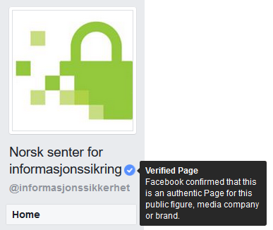
Falske sider og konkurranser
Kjennetegn:
Premien virker for god til å være sann.
Konkurransen er ikke nevnt på selskapets hovedside.
Konkurransesiden er nylig opprettet.
Du bes dele og tagge venner.
Notes:
De fleste har nok sett en falsk konkurranse på Facebook før. Kun ved å tagge noen og følge en lenke skal man kunne «vinne» en splitter ny iPhone, en bil, eller noe annet som også virker for godt til å være sant. I slike «konkurranser» misbruker svindlerne merkevaren til kjente og pålitelige aktører for å få folk til å tro på dem.
Noen tegn på at en konkurranse er falsk:
Premien virker for god til å være sann. «There’s no such thing as a free lunch», og når noe virker for godt til å være sant, er det som regel det.
Firmaet som brukes har ikke nevnt «konkurransen» gjennom noen av sine offisielle kanaler.
«Konkurransesiden» er nylig opprettet, og har lite eller ikke noe annet innhold, til tross for at den prøver å fremstille seg selv som den offisielle siden til et stort firma.
Du blir bedt om å dele eller tagge venner, dette er faktisk ikke tillatt etter Facebooks egne regler for konkurranser. Seriøse aktører vil derfor aldri markedsføre konkurranser på den måten.
En enkel metode for å undersøke om en konkurranse er ekte eller ikke, er å undersøke om siden som har lagt den ut er ekte eller falsk. En ekte side for et større selskap som f.eks. IKEA vil gjerne være verifisert (se etter det blå hake-ikonet), som betyr at den er bekreftet ekte.
Om du biter på en falsk konkurranse vil personopplysningene du oppgir ofte bli solgt videre til useriøse tredjeparter, og brukt til f.eks. telemarketing.
Om du ser en falsk konkurranse på Facebook:
Ikke del, lik, tag eller kommenter. Husk at om du sprer konkurransen på Facebook kan det bidra til at flere går på.
Om du ser venner eller kjente som har kommentert, si fra til dem at konkurransen er falsk, slik at de fjerner kommentaren og dermed ikke lenger bidrar til å spre svindelforsøket.
Meld fra til selskapet som misbrukes. Om f.eks. en falsk Facebook-side for Eplehuset lokker med gratis iPhone, burde du henvende deg til Eplehuset og sørge for at de er oppmerksomme på saken.
Rapporter innlegget som spam eller svindel.

Slide 4
Kilde: B.Lund/distr./Strandcomics.no
Notes:
Vi endrer ofte adferd på nettet. Når vi ytrer oss i sosiale medier ytrer vi oss ofte annerledes enn i den fysiske verden; noen er mer spontane, mer direkte, og ytrer seg uten filter.
Ikke like mange tenker over at med litt uflaks så kan man kan risikere å ikke kunne fjerne en slik ytring. Når man sier noe i en samtale ansikt til ansikt, er det ingen som tar opp eller skriver det ned, og ord og setninger blir gjerne delvis glemt. Men når du har skrevet noe og lagt det ut på nett står det der, svart på hvitt. Det vil bli liggende der for alltid om ikke du fjerner det, og det kan du ikke gjøre om du f.eks. skulle glemme passordet ditt, som folk ofte gjør.
I tillegg til det du legger ut selv, vær kritisk til hva du deler av andres saker. Husk at det finnes ting som falske konkurranser, som lokker andre til å bli svindlet, og falske nyheter som kan masse-påvirke folks meninger i feil retning.
Husk også at du representerer arbeidsplassen din på nett.
Vurder hvordan du fremstiller deg selv på ulike sosiale medier.
Vær bevisst på hva slags personlig informasjon du publiserer.
Forvent at alle kan se informasjonen du deler, både om jobb og privatliv.
Ikke legg ut informasjon om venner eller kolleger uten tillatelse.
Vil publikum forstå forskjellen på hva du gjør i privat sammenheng og i profesjonell sammenheng?

Slide 5
Ikke la dine personopplysninger havne i feil hender
Ikke oppgi personlig informasjon til ukjente over Internett, på telefon eller e-post.
Se opp for informasjonstyveri. Ikke legg inn personinformasjon på falske nettsider.
Legg aldri igjen personinformasjon hos bedrifter du ikke vet nok om.
Lås postkassen din.
Riv i stykker eller brenn personopplysninger før kasting.
Nasjonal sikkerhetsmåned
Notes:
I løpet av de to siste årene har ca. 170 000 personer over 18 år opplevd at noen har brukt deres identitet til å begå straffbare handlinger, og den årlige undersøkelsen «ID-tyveri og sikkerhet for egen identitet» viser at antallet øker gradvis.
ID-tyveri er svært inngripende for de som rammes. De økonomiske konsekvensene kan blir store og det kan ta mye krefter og mange timer å rydde opp i etterkant.
Her er noen råd for hvordan man kan forebygge ID-tyveri:
Ikke oppgi personlig informasjon til ukjente over Internett, på telefon eller e-post uten at det er du selv som har initiert det.
Klikk aldri på lenker i e-post for å legge inn personinformasjon på siden du kommer til. Skriv heller inn adressen du kjenner fra før. Sjekk at forbindelsen er kryptert.
Legg aldri igjen personinformasjon hos bedrifter du ikke vet nok om.
Lås postkassen din for å hindre tyveri av personopplysninger som kommer i posten.
Riv i stykker eller brenn dokumenter som inneholder personopplysninger før de kastes.
Begrens antall kort og personopplysninger i lommebok og vesker.
*** Les opp resten ved behov for en full gjennomgang. Ellers er det bare å gå videre
Faresignaler som kan være en indikasjon på at du muligens er utsatt for ID-tyveri er:
Du mottar regninger for produkter du selv ikke har bestilt.
Faktura for kredittkort inneholder ukjente transaksjoner.
Du mottar bekreftelse på kreditt eller kredittramme uten å ha spurt om det.
Du mottar varsel om adresseendring.
Du mottar telefon eller brev om kjøp du ikke har gjennomført.
Du mottar gjenpartsbrev etter kredittsjekk uten selv å ha initiert det.
Du får adressert post du ikke forstår grunnlaget for, for eksempel en faktura, et avtaleforslag, osv.
Anmeld til politiet om du blir utsatt for ID-tyveri!

Slide 6
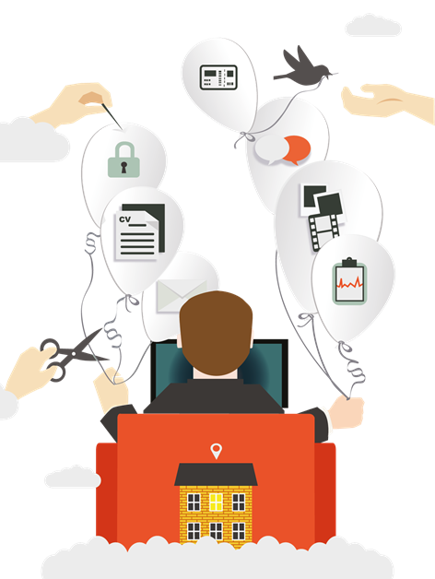
Hva er person(opplysnings)vern?
«Den enkeltes rett til å ha kontroll med egne personopplysninger»
Selvbestemmelse – rett til selv å bestemme hvilke opplysninger som skal brukes, av hvem, til hvilke formål.
Informasjon – hvis man ikke har rett til å samtykke, har man i det minste rett til å vite hvilke opplysninger som brukes, av hvem og til hvilke formål.
Nasjonal sikkehetsmåned
Notes:
Retten til privatliv er viktig for oss, men har en verdi som er vanskelig å måle. Mange ser verdien først når opplysninger om oss alt har havnet på avveie.
Vi har alle noe vi ikke vil dele med andre. Ikke fordi det er ulovlig eller noe vi må skjule, men rett og slett fordi det er privat. Kort fortalt handler personvern om retten til privatliv og retten til å bestemme over egne personopplysninger.
*** Les opp resten ved behov for en full gjennomgang. Ellers er det bare å gå videre
Alle mennesker har en ukrenkelig egenverdi. Som enkeltmenneske har du derfor rett på en privat sfære som du selv kontrollerer, hvor du kan handle fritt uten tvang eller innblanding fra staten eller andre mennesker. Dette prinsippet er blant annet forankret i Den europeiske menneskerettighetskonvensjonen, hvor det heter:
Enhver har rett til respekt for sitt privatliv og familieliv, sitt hjem og sin korrespondanse.
– EMK artikkel 8.
Den 13. mai 2014 vedtok Stortinget å styrke vernet om den personlige integritet, ved å ta bestemmelsen om personvern inn i Grunnloven.
Enhver har rett til respekt for sitt privatliv og familieliv, sitt hjem og sin kommunikasjon. Husransakelse må ikke finne sted, unntatt i kriminelle tilfeller. Statens myndigheter skal sikre et vern om den personlige integritet.
- Grunnloven § 102.
Viktig i et demokratisk samfunn
Personvern er ikke bare en viktig menneskerettighet som skal sikre hensynet til den enkeltes personlige integritet og privatliv. Personvern er også viktig for å sikre felles goder i et demokratisk samfunn. Uten retten til å ha et privatliv vil det ikke være mulig for det enkelte menneske å skape seg et rom til å utvikle refleksjoner og vurderinger på et selvstendig grunnlag, uten å bli forstyrret eller kontrollert av andre.
Et dårlig ivaretatt personvern vil også sette demokratiet i fare ved at borgerne begrenser sin deltakelse i åpen meningsutveksling og politisk aktivitet. Den enkelte kan frykte at opplysninger om personlige forhold kan bli trukket frem og gjort til allmenn oppmerksomhet. Man kan også sette begrensninger på seg selv fordi man frykter at myndighetene registrerer og lagrer opplysninger om ens kommunikasjon med andre, ens ferdsel, interesser eller uttrykk for holdninger.
Retten til å bestemme over egne personopplysninger
Personvernbegrepet refererer ikke bare til vernet av privatlivets fred og den enkeltes personlige integritet. I norsk forståelse innebærer begrepet i stor grad også vernet av individers rett til å ha innflytelse på bruk og spredning av personopplysninger om seg selv. Den enkelte skal i størst mulig grad kunne bestemme over egne personopplysninger.

Slide 7
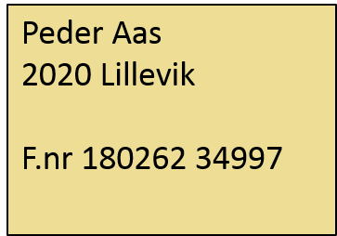
Hva er personopplysninger?
Opplysninger og vurderinger som kan knyttes til en enkeltperson som for eksempel:
navn
adresse
telefonnummer
e-postadresse
IP-adresse
bilnummer
bilder
fingeravtrykk
irismønster
hodeform (for ansiktsgjenkjenning)
fødselsnummer (fødselsdato og personnummer)
Sensitive personopplysninger er opplysninger om:
rase/etnisitet
politisk, filosofisk og religiøs oppfatning
mistenkt, siktet eller dømt for en straffbar handling
helseforhold
seksuelle forhold
medlemskap i fagforeninger
Notes:
En personopplysning er en opplysning eller en vurdering som kan knyttes til en enkeltperson, og inkluderer bl.a.: Navn, adresse, telefonnummer, e-postadresse, IP-adresse, bilnummer, bilder, fingeravtrykk, irismønster, hodeform, fødselsdato og personnummer.
Opplysninger om atferdsmønstre er også regnet som personopplysninger, f.eks. hva du handler, hvilke butikker du går i, hvilke TV-serier du ser på, hvor du beveger deg i løpet av en dag og hva du søker etter på nettet.
Sensitive personopplysninger er opplysninger om:
Rasemessig eller etnisk bakgrunn, eller politisk, filosofisk eller religiøs oppfatning,
at en person har vært mistenkt, siktet, tiltenkt eller dømt for en straffbar handling,
helseforhold,
seksuelle forhold, eller
medlemskap i fagforeninger.

Slide 8
Nye personvernregler fra mai 2018
De viktigste endringene:
Alle norske virksomheter får nye plikter.
Alle skal gi god informasjon om hvordan de behandler personopplysninger.
Alle skal vurdere risiko og personvernkonsekvenser.
Alle skal bygge personvern inn i nye løsninger.
Mange virksomheter må opprette personvernombud.
Reglene gjelder også virksomheter utenfor Europa.
Alle databehandlere får nye plikter.
Alle bør samarbeide i egne nettverk og følge bransjenormer.
Alle får nye krav til avvikshåndtering.
Alle må kunne oppfylle borgernes nye rettigheter.
Nasjonal sikkerhetsmåned
Notes:
Noe av grunnen til at det er ekstra viktig å sette seg inn i personvern nå, er at det har blitt vedtatt en ny personvernforordning i EU, som vil tre i kraft i Norge i 2018.
Alle norske virksomheter får nye plikter og må finne ut hvilke nye plikter som gjelder dem. Ledelsen må sørge for å få på plass rutiner for å overholde de nye pliktene, og alle ansatte må følge de nye rutinene når reglene trer i kraft.
Alle skal gi god informasjon om hvordan de behandler personopplysninger, den skal være lett tilgjengelig og skrevet på en forståelig måte. Det blir strengere krav til form og innhold enn med dagens lovgivning.
Alle skal vurdere risiko og personvernkonsekvenser. Dersom noe utgjør en stor risiko for personvernet, må det også utredes hvilke personvernkonsekvenser det kan ha. Er risikoen stor og lar seg ikke redusere av virksomheten, skal Datatilsynet involveres i forhåndsdrøftelser.
Alle skal bygge personvern inn i nye løsninger, slik at systemer blir utarbeidet på en mest mulig personvernvennlig måte - altså innebygd personvern. Den mest personvernvennlige innstillingen skal være standard i alle systemer.
Mange virksomheter må opprette personvernombud. Et personvernombud er virksomhetens personvernekspert, og et bindeledd mellom ledelsen, de registrerte og Datatilsynet. Ombudet kan være en ansatt eller en profesjonell tredjepart.
Reglene gjelder også virksomheter utenfor Europa, dersom de tilbyr varer eller tjenester til borgere i et EU- eller EØS-land, samt om de bare kartlegger adferden til europeiske borgere på nett. De som er etablert i flere land i Europa, trenger bare forholde seg til personvernmyndighetene i det landet der de har sitt europeiske hovedkvarter.
Alle databehandlere får nye plikter. De nye reglene pålegger databehandlere å ha rutiner for innsamling og bruk av personopplysninger, samt å si fra til oppdragsgiveren sin hvis de får instrukser som er i strid med loven. Oppdragsgiver skal også godkjenne databehandlerens underleverandører. Både databehandlere og oppdragsgiver kan bli holdt økonomisk ansvarlig.
Alle bør samarbeide i egne nettverk og følge bransjenormer, da vil de viktigste rutinene på plass. Datatilsynet skal godkjenne bransjenormene.
Alle får nye krav til avvikshåndtering. Det stilles krav til når det skal varsles, hva varselet skal inneholde og hvem som skal varsles. Kort sagt skal man si fra raskere og oftere enn man gjør i dag.
Alle må kunne oppfylle borgernes nye rettigheter. Den enkeltes rett til å kreve at hans eller hennes personopplysninger slettes blir styrket. Dette kalles «retten til å bli glemt». Norske og europeiske borgere vil blant annet kunne kreve å ta med seg personopplysningene sine fra en leverandør til en annen i et vanlig brukt filformat. Dette kalles «dataportabilitet». De kan også motsette seg profilering. Alle henvendelser fra borgere skal besvares innen en måned.

Slide 9
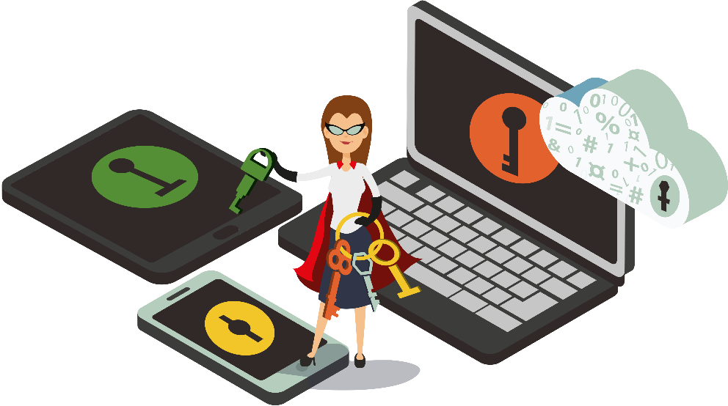
Hva bør alle virksomheter gjøre nå?
Bli kjent med de nye reglene.
Få oversikt over hvilke personopplysninger dere behandler, hvilket rettslig grunnlag og hvem dere deler disse med.
Finn ut om dere behandler opplysninger som det knyttes særlig stor risiko til.
Sørg for å avklare hvem internt, som er ansvarlig for ulike behandlinger og om dere opererer i flere land.
Skal dere opprette personvernombud? Ikke vent!
Få på plass rutiner for å oppdage, rapportere og håndtere avvik.
Bygg personvern inn i løsninger.
Tilrettelegg for de registrertes rettigheter. Vær sikre på at dere:
Gir tydelig informasjon på et enkelt språk (for eksempel i en personvernerklæring).
Har gode rutiner for innhenting av samtykke.
Oppfyller den registrertes rett til innsyn, retting, sletting og sperring.
Oppfyller kravene til dataportabilitet, reservasjon mot profilering og automatiske beslutninger.
Nasjonal sikkerhetsmåned
Notes:
Hva bør dere gjøre nå?
Ha oversikt over hvilke personopplysninger dere behandler
Alle virksomheter som samler inn eller bruker personopplysninger skal ha oversikt over hvilke personopplysninger det er snakk om, hvor de kommer fra og hva som er det rettslige grunnlaget for behandlingen. Sørg for å ha en slik oversikt. Det er et krav som gjelder også etter dagens lov.
2. Sørg for å oppfylle dagens lovkrav
Overgangen til de nye reglene blir lettere om dere etterlever kravene i personopplysningsloven, som gjelder i Norge i dag. Har dere gode rutiner for internkontroll som fungerer etter hensikten og er kjent i organisasjonen, er det lettere å få oversikt over hva dere må endre.
3. Sett dere inn i det nye regelverket
Les forordningsteksten. Følg med på Datatilsynets nettsider. Der legger vi fortløpende ut veiledere og annen nyttig informasjon om forordningen.
4. Lag rutiner for å følge de nye reglene
Gå gjennom rutinene dere har for behandling av personopplysninger. Oppdater dem etter nytt regelverk der det trengs. Dokumenter de nye rutinene og legg en plan for nødvendige endringer. Er systemene deres laget for å ivareta kravet til innebygd personvern, dataportabilitet og personvern som standardinnstilling? Klarer dere å fange opp og besvare henvendelser fra borgerne innen én måned? Endringer i systemer og rutiner tar tid. Begynn allerede nå!

Slide 10
En norsk bedrifts reise mot det nye regelverket
Vi har gått gjennom rutinene våre og plukket ut noen områder vi skal jobbe videre med for å være klare til mai 2018:
Informasjon til egne ansatte om håndtering av HR-opplysninger.
Oppdaterte sikkerhetsregler.
Gjennomgang av databehandleravtaler med kunder og samarbeidspartnere.
Opprette internt personvernombud.
Bilde: Ikomm
Notes:
Dette er et eksempel på hvordan Ikomm, som er leverandør av IT-drift og rådgivningstjenester har jobbet for å forberede seg på å ivareta kravene i GDPR. Ikomm er sertifisert innen ISO 27001 (informasjonssikkerhet) og ISO 9001 (kvalitet). Gjennom dette har organisasjonen jobbet mye med spørsmål som dreier seg om styringssystem for informasjonssikkerhet og har etablert systemer omkring arbeidet med risikovurderinger osv.
Ikomm har satt seg inn i nytt regelverk og vurdert sitt eget styringssystem for informasjonssikkerhet. Ikomm har et eget sikkerhetsteam men har likevel valgt å utnevne personvernombud for å sikre at alle forhold knyttet til personvern og informasjonssikkerhet ivaretas.
Personvernombudets viktigste rolle er å holde oversikt på hvordan virksomheten arbeider med personvern, hvilke personopplysninger virksomheten behandler, og være kontaktpunkt med våre kunder og samarbeidspartnere i spørsmål som angår personvern, og bidra til at personvern har tilstrekkelig fokus i virksomheten, blant annet gjennom internopplæringsaktiviteter.

